Slide 1



CURSO TECNICO EM INFORMÁTICA
DISCIPLINA: LINGUAGEM DE PROGRAMAÇÃO
CORREÇÃO DOS EXERCÍCIOS E
MAIS DEFINIÇÕES DO JAVA
Vídeo 3 da aula
Prof. André Aparecido da Silva.
Disponível em: http://www.oxnar.com.br/aulas/java

Slide 2
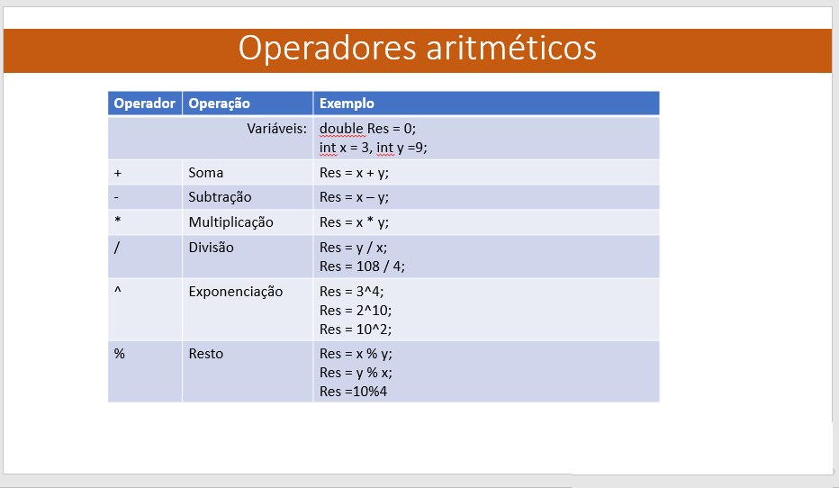
CORREÇÃO DOS EXERCÍCIOS – 01 A

Slide 3
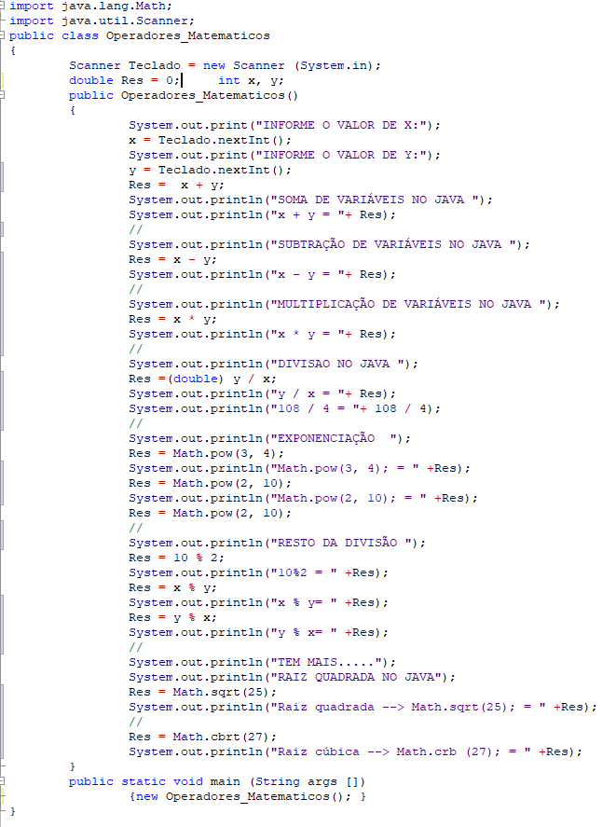
CORREÇÃO DOS EXERCÍCIOS – 01 A

Slide 4
CORREÇÃO DOS EXERCÍCIOS – 01 A

Slide 5
CORREÇÃO DOS EXERCÍCIOS – 01 A

Slide 6
CORREÇÃO DOS EXERCÍCIOS – 01 A

Slide 7
CORREÇÃO DOS EXERCÍCIOS – 01 A

Slide 8
CORREÇÃO DOS EXERCÍCIOS – 01 A

Slide 9
CORREÇÃO DOS EXERCÍCIOS – 01 A

Slide 10
CORREÇÃO DOS EXERCÍCIOS – 01 A

Slide 11
CORREÇÃO DOS EXERCÍCIOS – 01 A

Slide 12
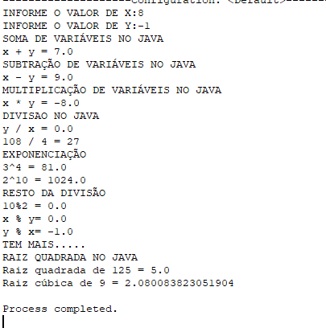
CORREÇÃO DOS EXERCÍCIOS – 01 A

Slide 13
MAIS DEFINIÇÕES

Slide 14
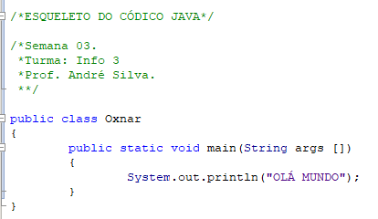
Esqueleto do programa Java

Slide 15
Comentário com uma linha
Comentário com diversas linhas
Esqueleto do programa Java
Tipo de acesso
Nome da classe
Delimitação Inicio e fim da Classe

Slide 16
Tipo de acesso ao método
Tipo de retorno do método.
Nome do método.
Parâmetros do método
Esqueleto do programa Java
Delimitação Inicio e fim do método

Slide 17
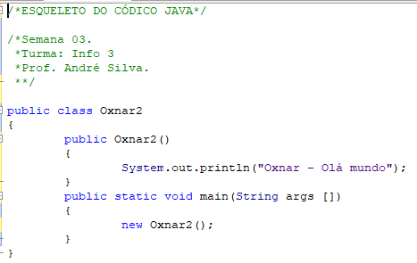
Método construtor da classe
É público;
Pode ou não receber argumentos;
Não retorna nada;
Tem o mesmo nome da classe;
Outra implementação do programa

Slide 18
public class ExemploWhile
{
public static void main (String args [])
{new ExemploWhile(); }
int x = 0;
int y = 1;
public ExemploWhile()
{
while(x <1000)
{
x = x + y;
System.out.println(“”+x);
y = y + x;
System.out.println(“”+y);
}
}
}
EXEMPLO WHILE

Slide 19
CICLOS NO JAVA

